Slide 1
视频站项目开发

Slide 2
基础需求
视频站
直播
注册
CRM
点播
站点：移动+PC
直播：展示互动平台
点播：腾讯云服务
注册：短信（短信易）、第三方（微信、QQ）
CRM系统支持：Lita系统、Lisa系统
Notes:
推荐用阿里大于或腾讯

Slide 3
用户注册需求描述
手机注册，只需要填写昵称和电话（接收短信验证码验证）即可完成注册
第三方账号注册，授权后，填写手机号（接收短信验证码验证）即可完成注册
注册后可根据用户观看行为以及用户IP获取到意向国家和所在城市，并自动录入lita系统。
如果用户注册后，发现该手机号为我们的老客户（对接Lisa系统读取字段并判定），
则自动升级为钻石会员权限，可观看部分老客户专属课程
会员分级：普通会员、白银会员、黄金会员、钻石会员
普通会员：注册后即可获得
白银会员：完善详细信息后即可获得（城市、目标国家、就读阶段等）
黄金会员：在普通会员和白银会员基础上，充值或付费观看视频的用户即可获得
钻石会员：启德签约客户

Slide 4
视频技术需求
直播：网页嵌入式（非外部跳转）对接直播平台（展视互动），用户注册后根据不同权限可观看不同视频
互动：用户可提问、送礼、点赞实时支持
点播：使用腾讯云的点播服务，用户注册后，根据不同权限可观看不同的视频
互动：用户可评论、点赞、收藏、分享视频
根据用户观看行为，智能推荐其感兴趣的视频
用户通过互动即可获得积分、积分可兑换留学币并观看付费课程

Slide 5
后台技术需求
1、开发后台管理，不需要技术改代码即可实现站点的日常运营管理
2、可实现视频内容的上传、上架、下架、推荐、赠送、修改等操作
3、可实现老师栏目的管理，讲师上线、下线、推荐、排名、修改等操作
4、可实现学员管理，学员课程管理、学员账户管理、学员权限管理、学员冻结等操作
5、可实现站点数据统计，站点每日浏览、每日注册、视频观看数量、互动数量、购买数量等

Slide 6

前台导航（移动）
首页：网站默认打开显示页面、视频栏目内容合集
课程：包含直播课和点播课
懂你：智能推荐视频课程
名师：名师热门排名、名师序列展示
我的：个人中心，用户权限、用户行为等

Slide 7
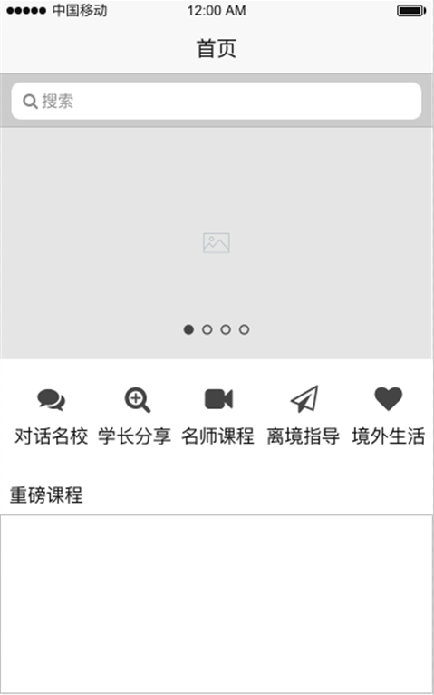
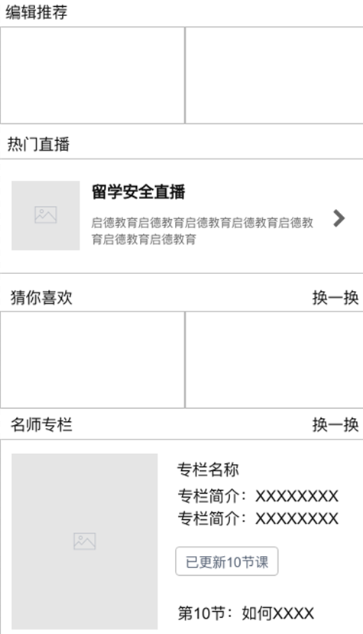
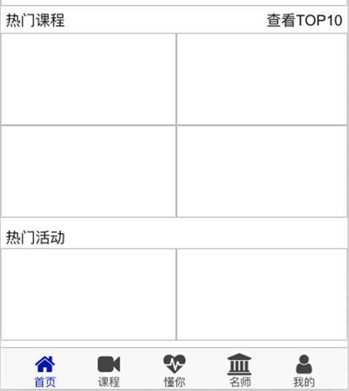
发现（首页）

Slide 8
发现（首页）
首页顶部轮播图：5个推荐位，最重点的视频推荐
五大视频栏目：对话名校、学长分享、名师课程、离境课程、境外生活
重磅课程：大图、近期重点推荐的视频课（1个）
编辑推荐：高质量的视频课（2个），点击可跳转到课程详情
热门直播：近期重点推荐的直播课（1个），点击可跳转到直播详情
猜你喜欢：根据用户行为，推荐其兴趣视频（2个），可点换一换
名师专栏：近期重点推荐的讲师（1个），可点换一换
热门课程：视频站播放量最高的视频排序，点击可查看TOP10（总榜和月榜）
热门活动：近期主推的线下活动（2个），可跳转到外部链接

Slide 9
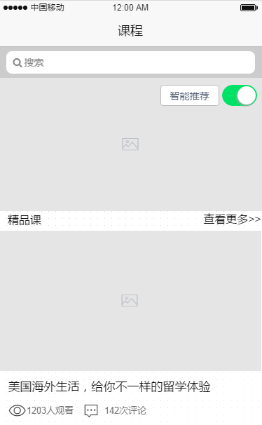
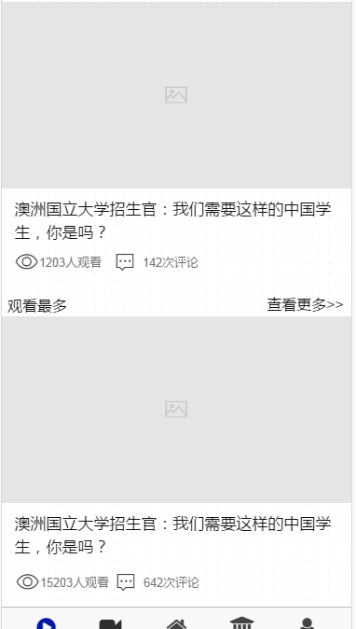
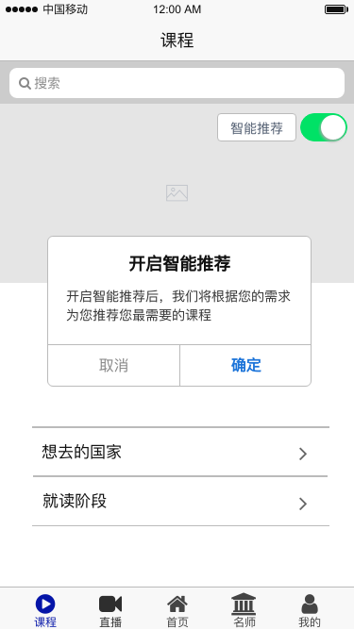
课程

Slide 10
课程
顶部：开启智能推荐，开启后选择目标国家（可多选），和就读阶段，即可在下方视频流获得推荐（含直播）
不开启的情况：
精品课：高质量的2个精品课视频流，含直播（图片标有直播字样、并显示状态：可回放）
直播课：直播课2个排序，点击查看更多，即可跳转到直播信息流页面
最新课程：根据上传时间进行排序，含直播（图片标有直播字样、并显示状态：未开始、正在直播、可回放）
视频点击后即可查看课程（直播）详情

Slide 11
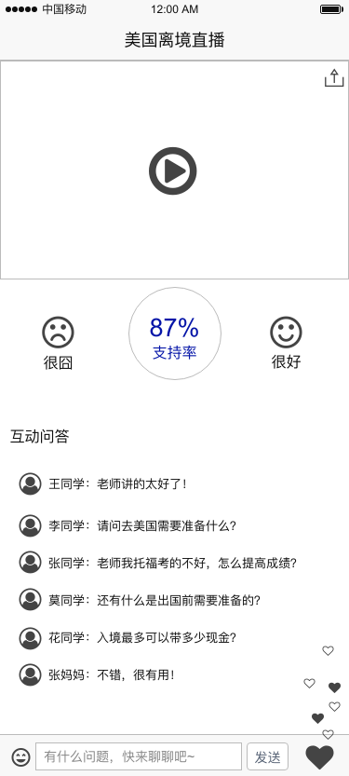
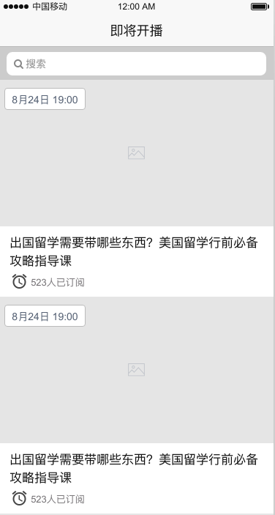
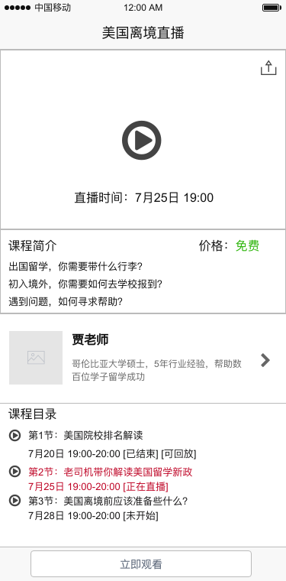
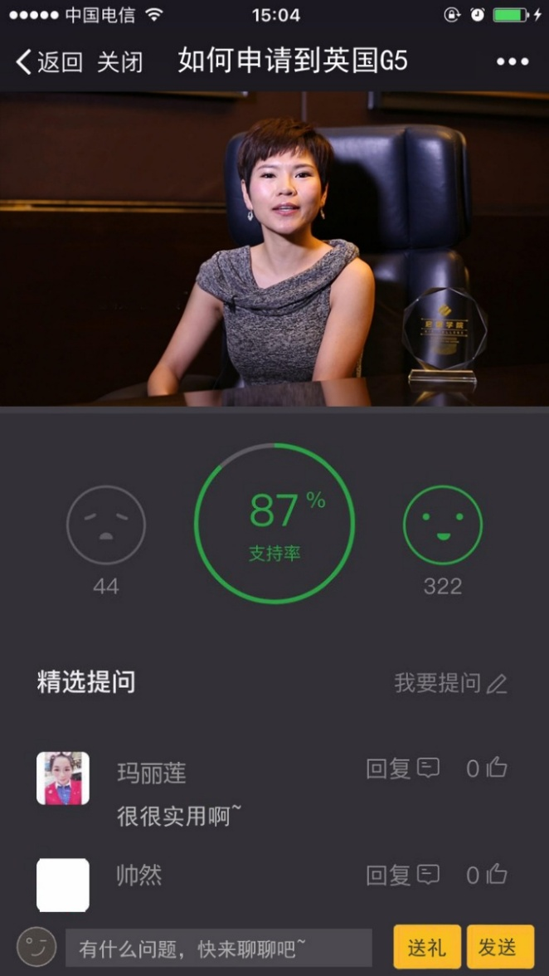
直播

Slide 12
直播
直播未开始：可订阅，并在直播开始前5分钟短信提醒
直播已开始：登录状态下，可直接观看匹配权限直播
直播过程中可实时与老师进行互动

Slide 13
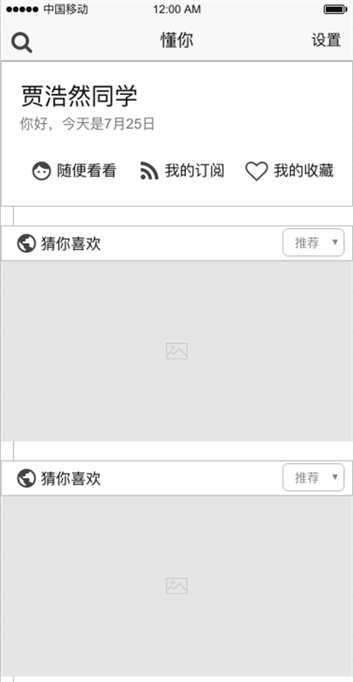
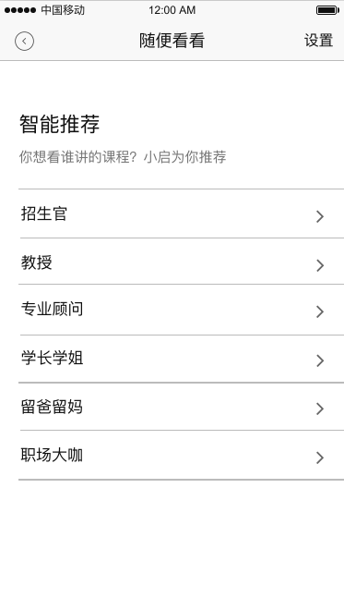
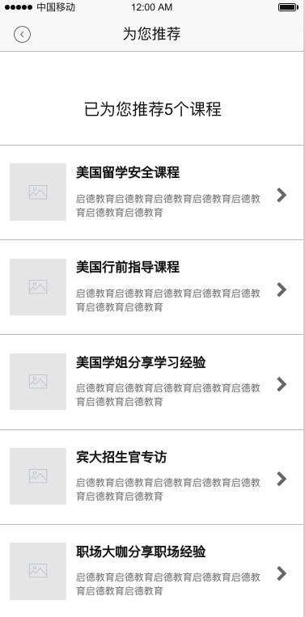
懂你

Slide 14
懂你
顶部：自动读取昵称，并显示在顶部，给用户个性化体验
随便看看：点击后，即可弹出几大视频栏目，用户在选择后，即可随机推荐其该栏目下的课程
（如开启智能择智能推荐相关）
我的订阅：可查看近期订阅的直播
我的收藏：可查看近期收藏的点播课
猜你喜欢：
未在课程开启智能推荐，则在用户翻了一屏幕后，弹出提示，是否开启智能推荐
如果已开启，择智能推荐其兴趣课程

Slide 15
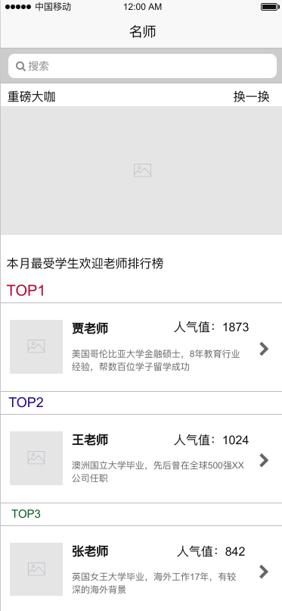
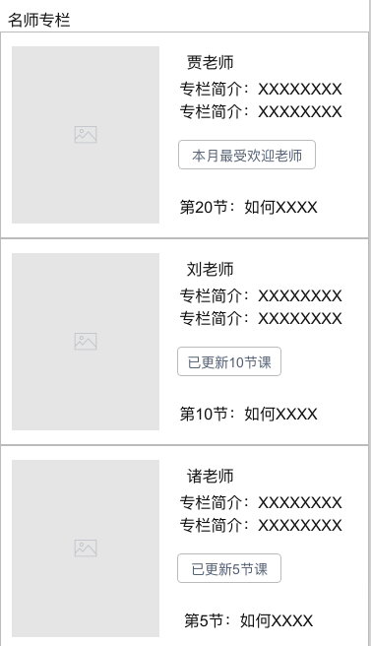
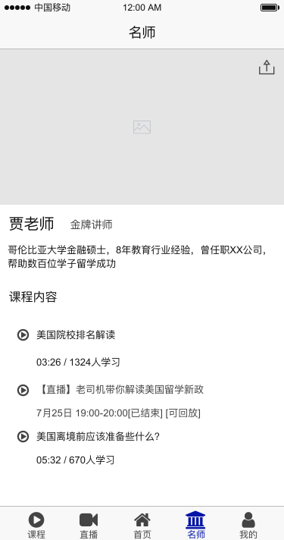
名师

Slide 16
名师
顶部：放置近期重磅的大咖，例如黄征宇、领馆官方等稀缺嘉宾
本月最受欢迎排行：显示视频播放数据最好的TOP3，点击可查看总榜TOP10
下方则是老师介绍的信息流，里面显示老师近期更新课程的状态
点击某个老师，即可进入老师的主页
主页显示老师照片大图，简介，以及所有课程

Slide 17
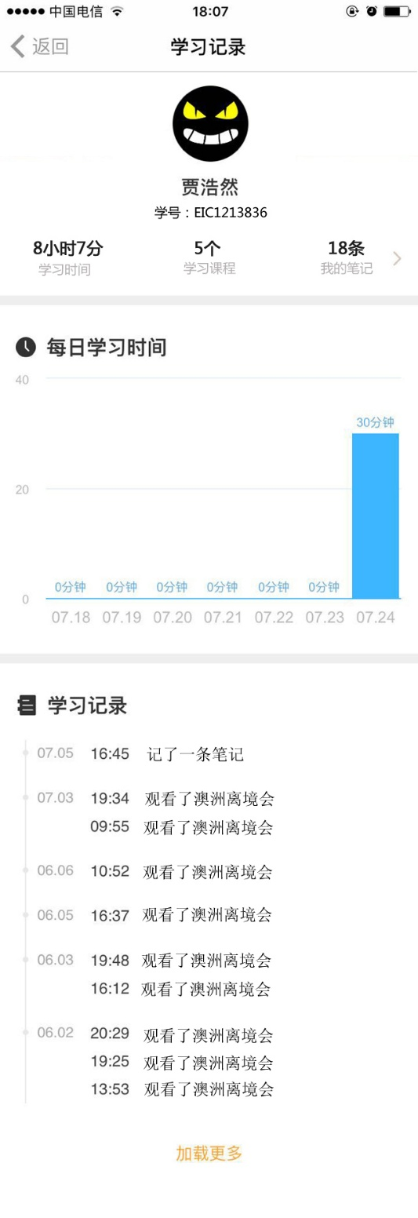
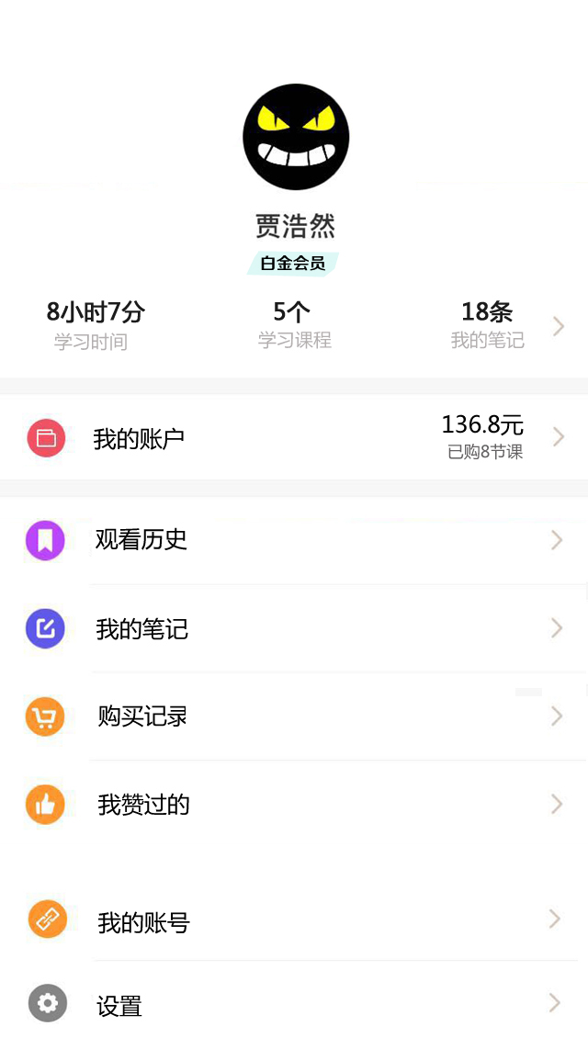
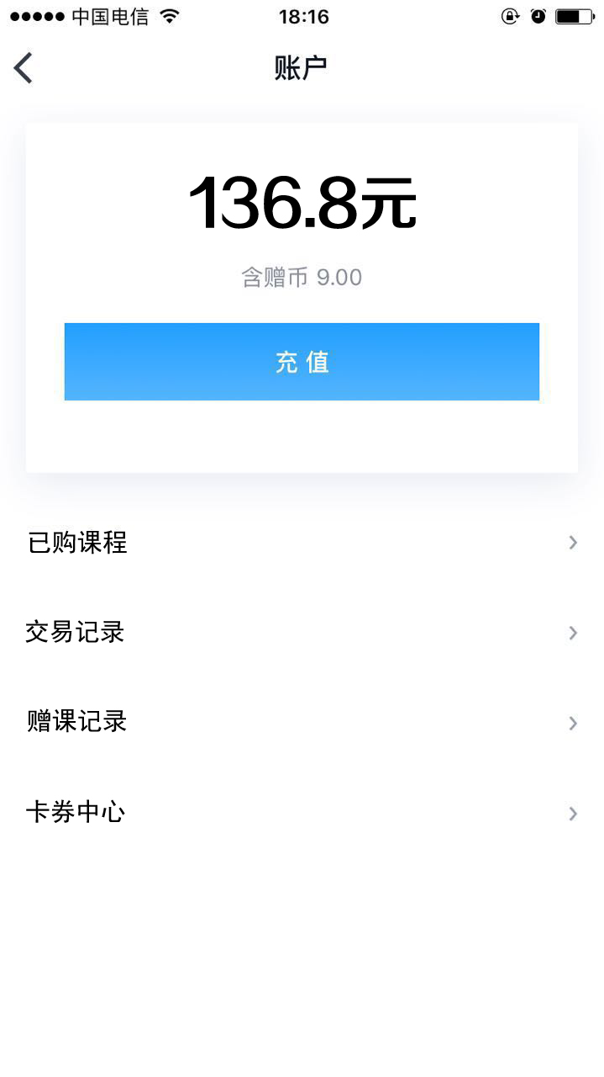
我的

Slide 18
我的
状态栏：头像、昵称、会员级别、学习时间、学习课程、我的笔记
工具栏：
我的账户：显示账户余额，点击进入页面，可充值，可查看交易记录
观看历史：根据观看时间，查看自己近期的观看历史记录
我的笔记：可查看自己做的笔记，以及笔记对应的课程
购买记录：可查看已购买的课程
我赞过的：可查看我赞过的或收藏的课程
设置：可修改昵称、头像、注册电话等

